Slide 1
Выпускной проект
Микросервисная архитектура
Интернет-магазин
Осипов И.А.
osipovmr@yandex.ru
2024

Slide 2
Кластер Minikube
Все сущности Kubernetes развернуты через helm.
Пропуск внешних запросов реализован через Ingress.
Параметры запуска подов указаны в ConfigMap.
Параметры доступа к БД указаны в Secret.
БД запущена через StatefulSet.
Prometheus собирает метрики через ServiceMonitor.
NGINX
Prometheus
Grafana
Kafka
PostgreSQL
6x
Java
Spring Boot

Slide 3
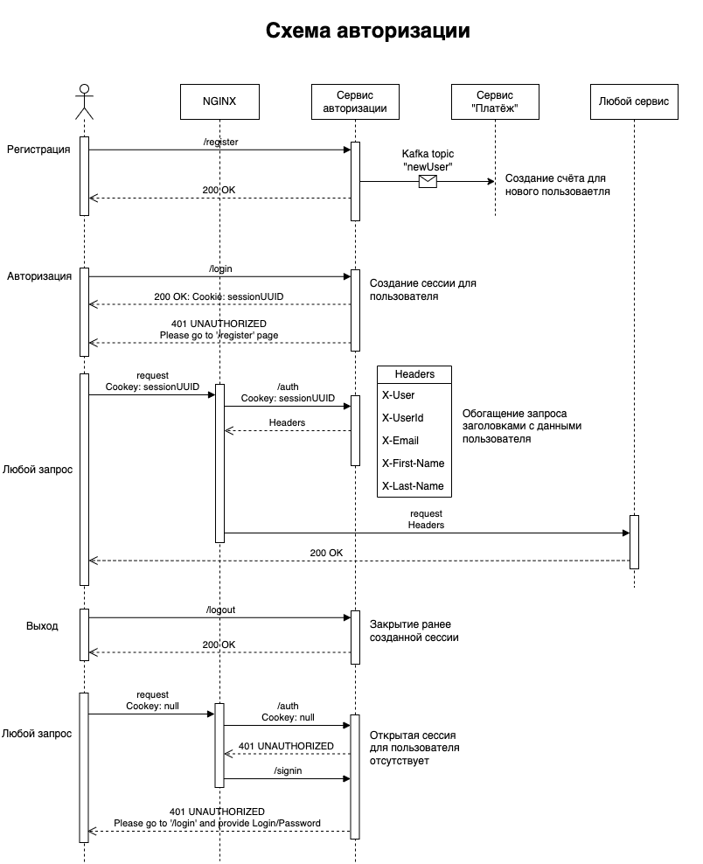
Аутентификация, авторизация
За авторизацию отвечает Nginx и сервис авторизации, который имеет БД пользователей и открывает/закрывает (кэширует) сессии.

Slide 4
Взаимодействие сервисов
1. Межсервисное взаимодействие – ассинхронное с помощью Kafka.
2. Консистентность данных обеспечивается реализованной распределенной транзакцией через паттерн SAGA. Заказ считается успешным при выполнении 3 операций резервирования, если хотя бы одна выполнена не успешно, выполняется откат остальных операций. Подсчет успешных операций ведется в кеше сервиса «Заказ».
3. При оформлении заказа на стороне клиента генерируется header с UUID заказа, который выполняет роль ключа идемпотентности. Таким образом, при повторном запросе новый заказ не будет создан.

Slide 5
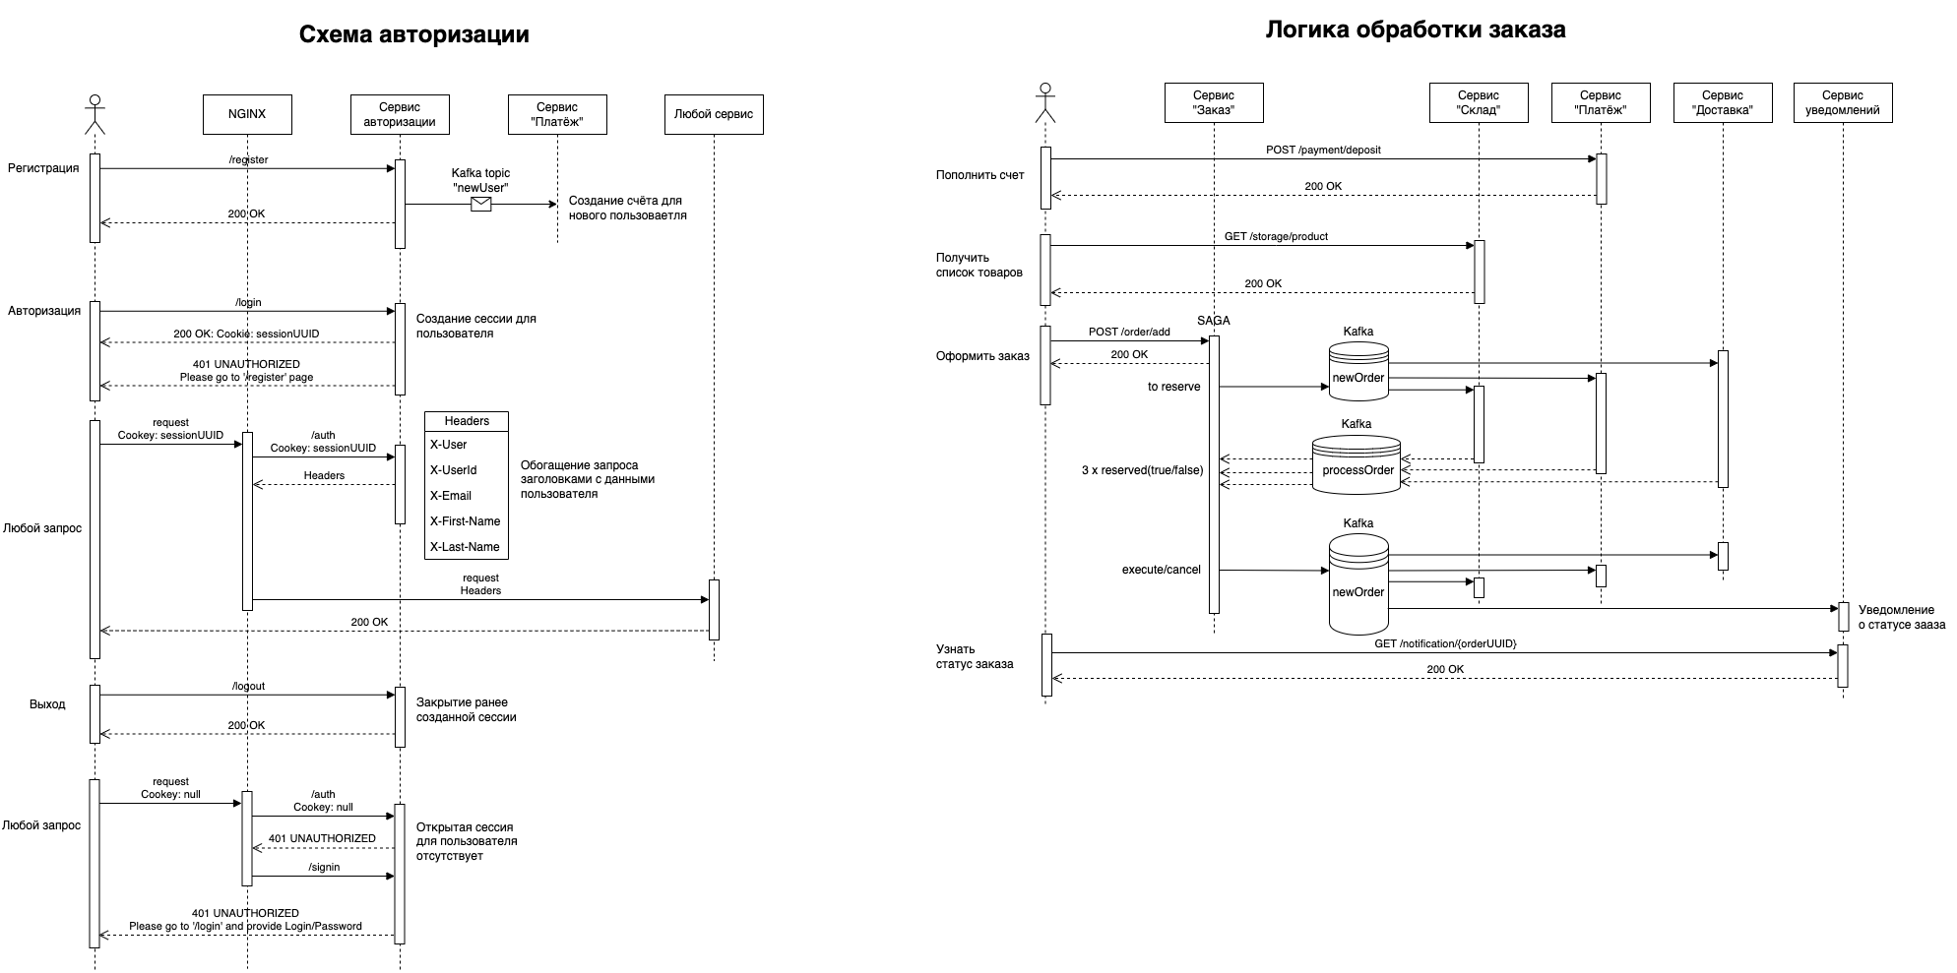
Взаимодействие сервисов

Slide 6
Пользовательские сценарии
Регистрация.
Получить список товаров.
Пополнить счет.
Сделать заказ, на который хватает денег.
Сделать заказ, на который не хватает денег.
Сделать заказ на большее количество товаров, чем доступно.
Сделать заказ, когда нет доступных курьеров.
Посмотреть статус заказа.
Посмотреть статус счета.
Выход из системы.

Slide 7
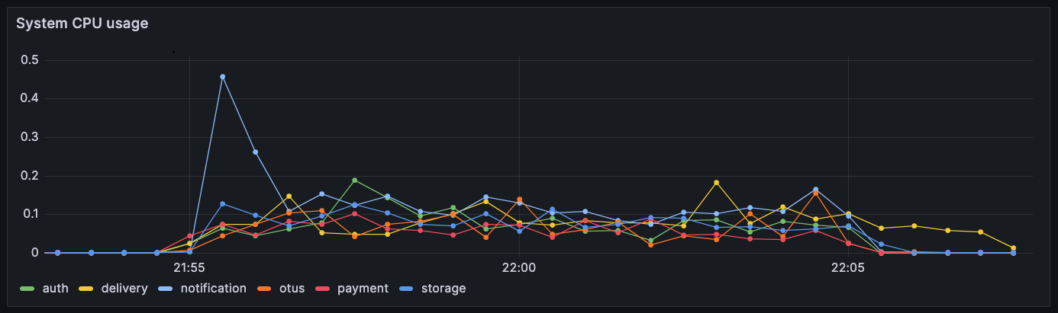
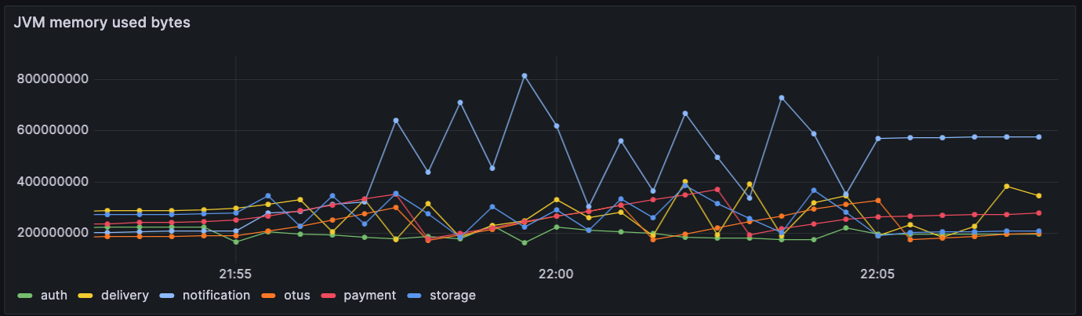
Мониторинг ресурсов

Slide 8
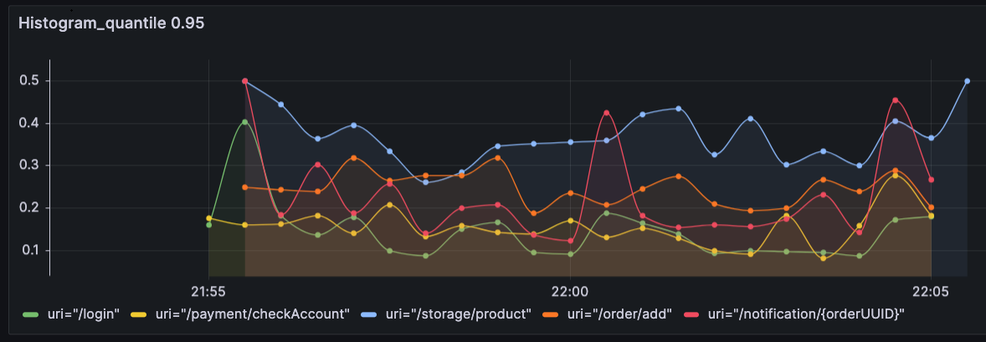
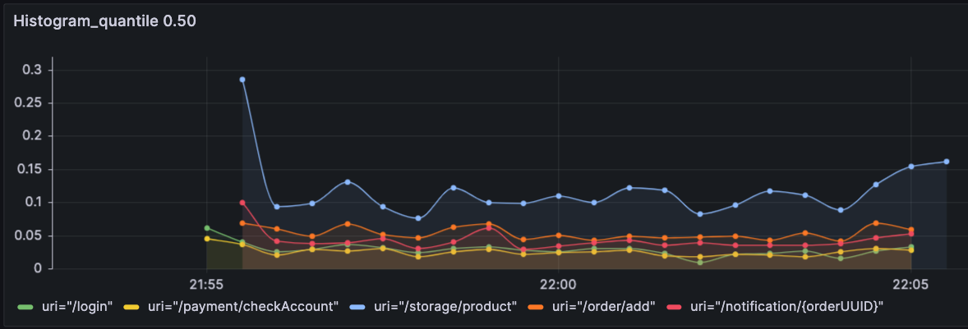
Мониторинг времени выполнения запросов

Slide 9
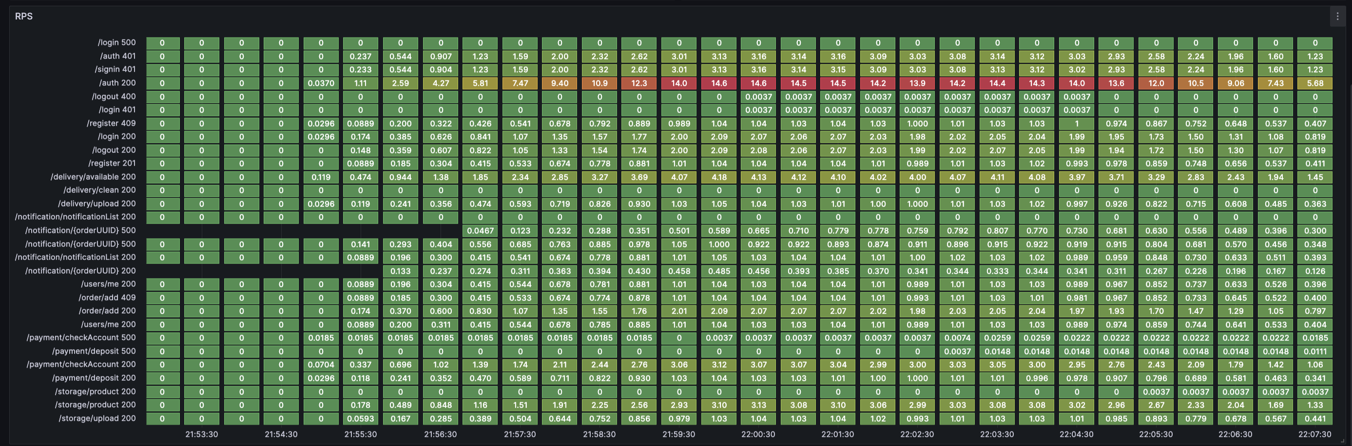
Мониторинг RPS

Slide 10
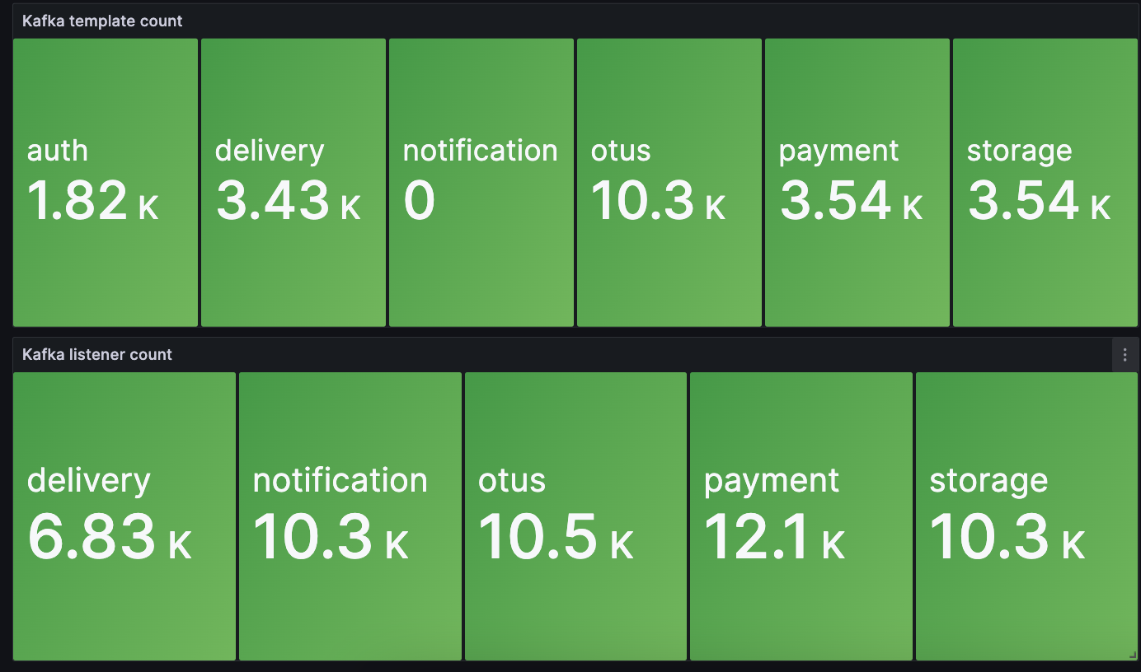
Мониторинг сообщений Kafka

Slide 11
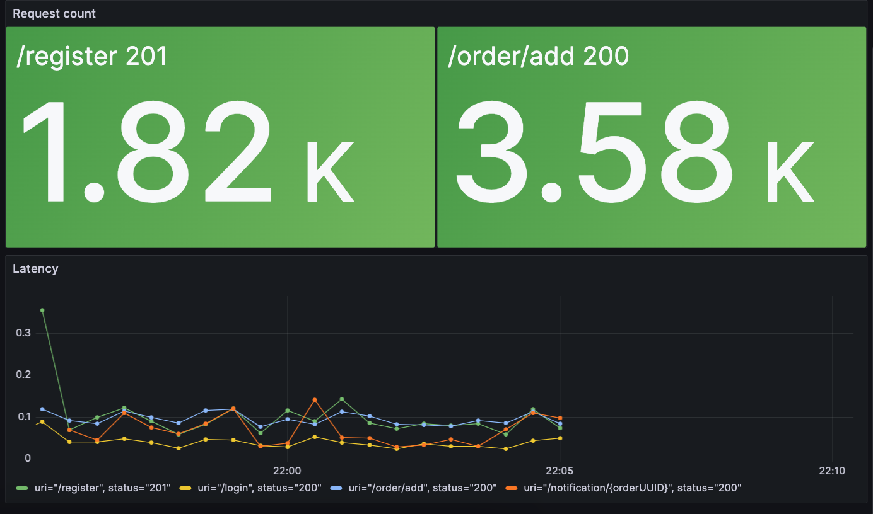
Мониторинг Latency

Slide 12
Microservices Canvas
Сервис авторизации
Взаимодействие с другими сервисами: Сервис «Платёж» | Запросы и команды: - POST /register регистрация нового пользователя - POST /login вход в систему, создание сессии - GET /auth аутентификация - GET /signin выдача страницы логина - GET /logout выход, закрытие сессии
Producer: - Kafka topic “newUser”. Задание на открытие счета при регистрации нового пользователя | Consumer:

Slide 13
Microservices Canvas
Сервис «Заказ»
Взаимодействие с другими сервисами: Сервис «Платёж» Сервис «Доставка» Сервис «Склад» Сервис уведомлений | Запросы и команды: POST /order/add создание нового заказа, запуск SAGA
Producer: - Kafka topic “newOrder”. Задание на резервирование/выполнение/отмену заказа/отправку уведомления | Consumer: - Kafka topic “processOrder”. Получение статуса о резервировании от других сервисов.

Slide 14
Microservices Canvas
Сервис «Доставка»
Взаимодействие с другими сервисами: Сервис «Заказ» | Запросы и команды: GET /delivery/available получение количества доступных курьеров и курьеров на доставке POST /delivery/upload найм курьеров
Producer: - Kafka topic “processOrder”. Отправка решения о бронировании курьера (есть ли свободный курьер для доставки заказа) | Consumer: - Kafka topic “newOrder”. Бронирование курьера/отмена бронирования/отправка курьера на склад за товаром для доставки

Slide 15
Microservices Canvas
Сервис «Склад»
Взаимодействие с другими сервисами: Сервис «Заказ» | Запросы и команды: POST /storage/upload загрузка товаров GET /storage/product получение списка доступных товаров
Producer: - Kafka topic “processOrder”. Отправка решения о бронировании товара (есть ли необходимое количество на складе) | Consumer: - Kafka topic “newOrder”. Бронирование товара/отмена бронирования/списание товара для передачи курьеру

Slide 16
Microservices Canvas
Сервис «Платёж»
Взаимодействие с другими сервисами: Сервис авторизации Сервис «Заказ» | Запросы и команды: GET /payment/checkAccount проверка счета POST /payment/deposit пополнение счета
Producer: - Kafka topic “processOrder”. Отправка решения о резервировании денег (достаточно для оплаты заказа или нет) | Consumer: - Kafka topic “newUser”. Создаётся счет для пользователя - Kafka topic “newOrder”. Резервирование денег/отмена резервирования/списание денег

Slide 17
Microservices Canvas
Сервис уведомлений
Взаимодействие с другими сервисами: Сервис «Заказ» | Запросы и команды: GET /notification/{orderUUID} получить статус заказа GET /notification/notificationList список статусов всех заказов
Producer: | Consumer: - Kafka topic “newOrder”. Сохранение в БД статуса заказа

